Slide 1




MeetHere
期末展示
第12组 彭钧涛 李尚真 郭源杰

Slide 2
目录
需求说明
功能演示
测试思想
项目特色
郭源杰
郭源杰
郭源杰 彭钧涛 李尚真
彭钧涛

Slide 3
项目简介
测试环境
Windows 10
MySQL 8.0
Tomcat 9.0
开发环境
Windows 10
MySQL 8.0
Tomcat 9.0
测试工具
JUnit 5
Selenium
Allure
ChromeDriver 79.0.3945.36
Python 3.7
项目架构
Spring Framework 5.1.5
构建架构
测试持续集成框架
Maven 4.0.0
Jenkins 2.190.3

Slide 4
小组概况
小组成员 | 分工角色 | 完成任务列表
彭钧涛 | 项目经理、开发、测试 | 集成、系统测试、性能测试
郭源杰 | 测试 | 单元测试
李尚真 | 开发、测试 | 集成、系统测试、性能测试

Slide 5
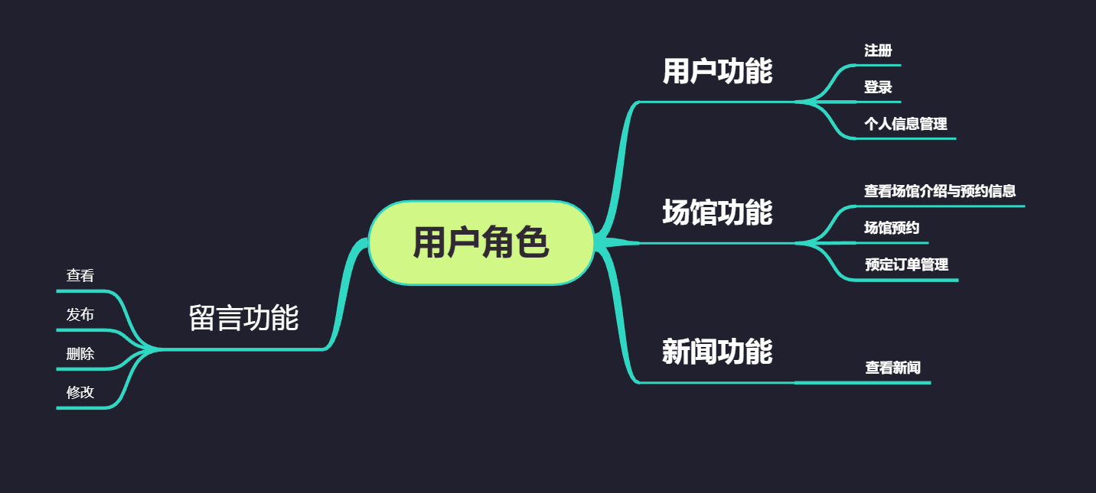
功能需求说明-用户

Slide 6
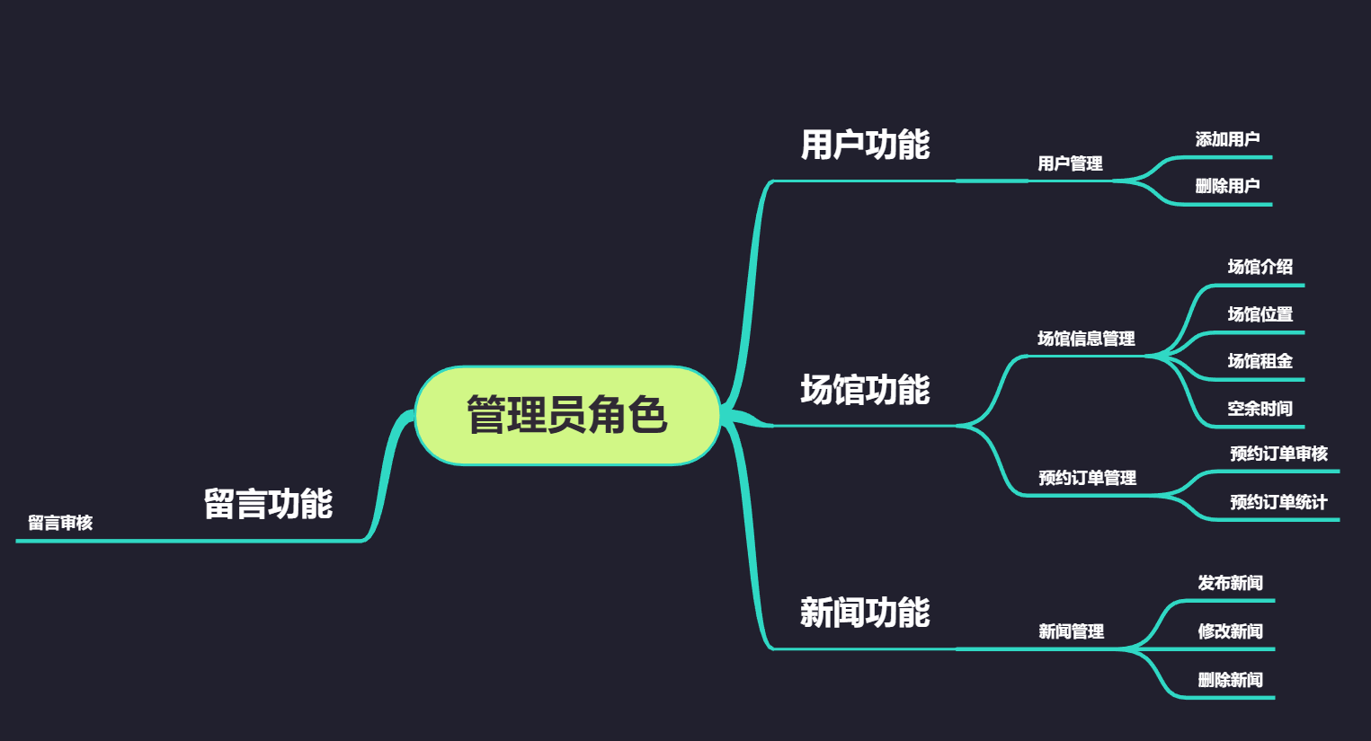
功能需求说明-管理员

Slide 7
单元测试
郭源杰

Slide 8
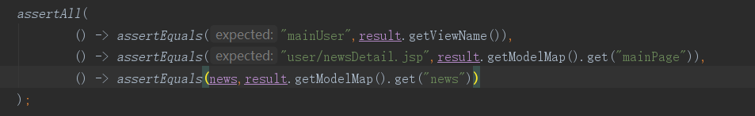
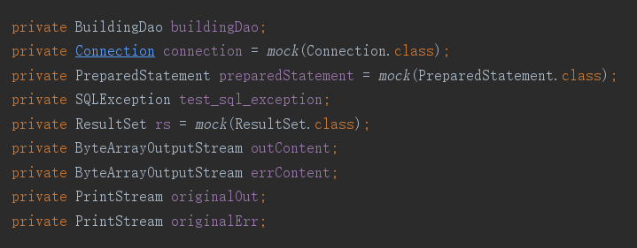
使用工具
JUnit5 用于判断程序输出的结果是否满足预期
Mockito 用来模拟对象并且为对象打桩

Slide 9
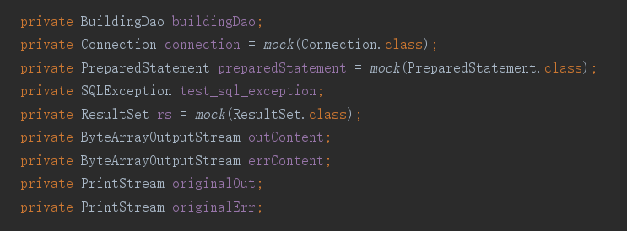
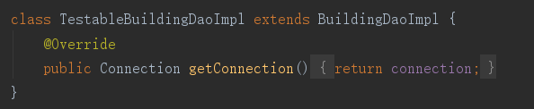
设计思想
首先，Mock与数据库有关的对象，使单元测试能够不依赖外部资源
构建子类重写getConnection方法，让它能返回自己mock的对象

Slide 10
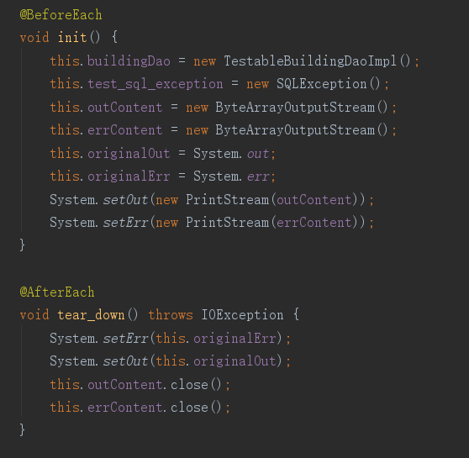
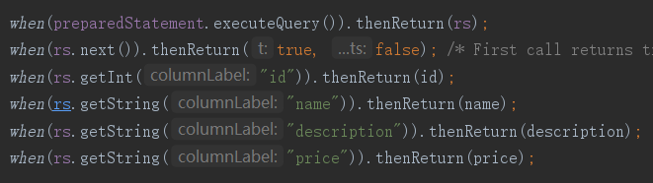
设计思想
为Mock对象打桩，
改变输出流，重定向输出，方便之后的异常判断

Slide 11
遇到的问题
问题1：无法为mock对象的静态方法打桩
解决方法：
查阅资料，得知PowerMockito可以为静态方法打桩，但是PowerMockito暂不支持Junit5，因此寻找其他办法。
妥协：
对涉及到System.CurrentTime的属性，在Assert时忽略对时间的判断。
例：待测方法调用System.CurrentTimeMillus

Slide 12
测试结果
通过率100%
测试用例全部通过

Slide 13
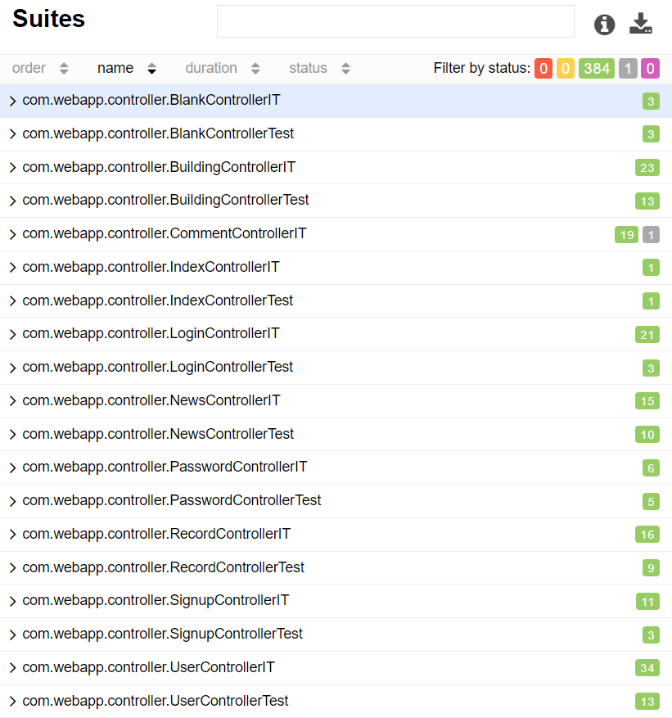
测试总结
单元测试良好，通过率达到100%
覆盖率达到初步标准

Slide 14
集成测试
彭钧涛 李尚真

Slide 15
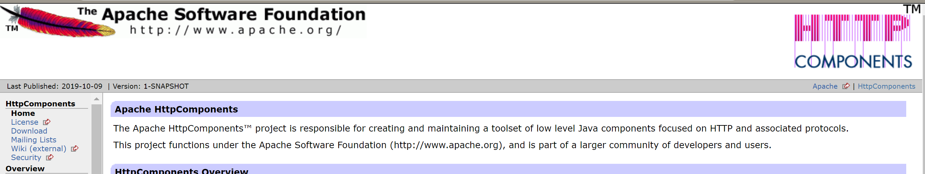
设计思想
基于Apache HttpComponents的测试
JAVA代码发送Http请求，以测试系统功能

Slide 16
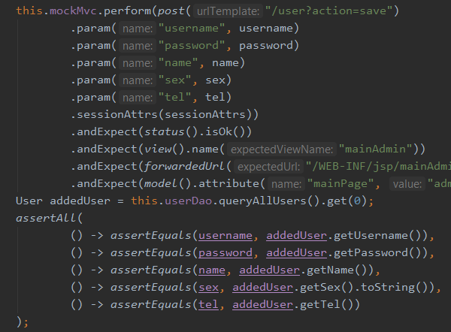
使用工具
Apache HttpComponents
用于录制前端互动操作
Java Development Kit
用于将录制的操作通过java代码回放在Chrome浏览器中
JUnit
用于判断测试结果

Slide 17
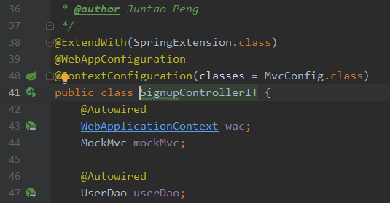
难点
Dao的配置
WebApp没有正式部署，Dao无法连接数据库

Slide 18
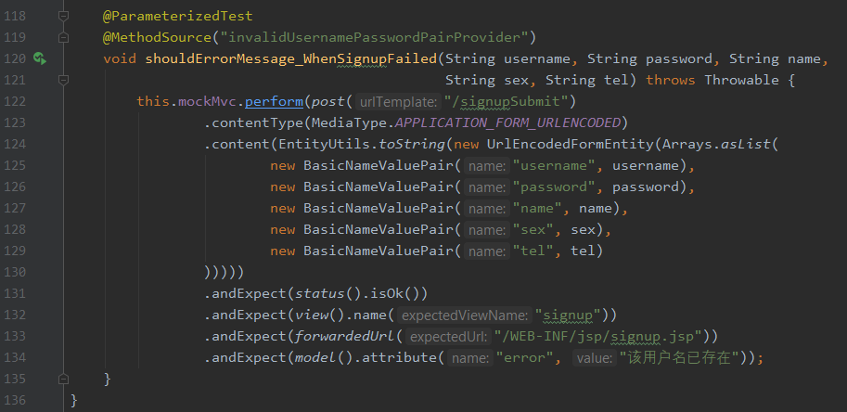
集成测试脚本展示
示例：注册失败的测试
填写用户名、密码等信息
断言注册失败后的提示

Slide 19
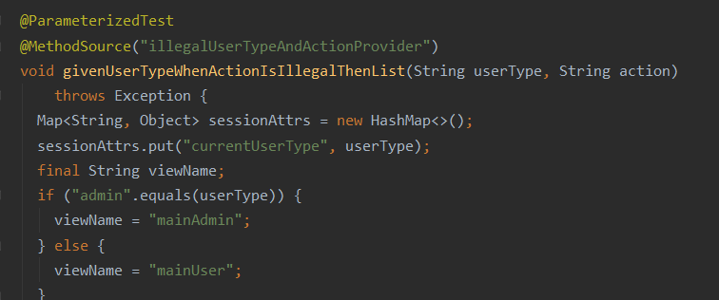
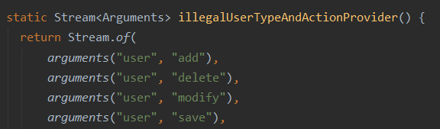
集成测试脚本展示
参数化测试
用于简化测试代码

Slide 20
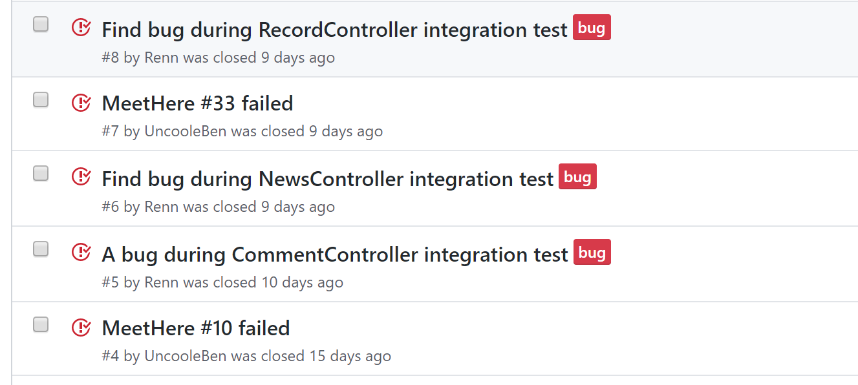
缺陷报告
Via GitHub Issues

Slide 21
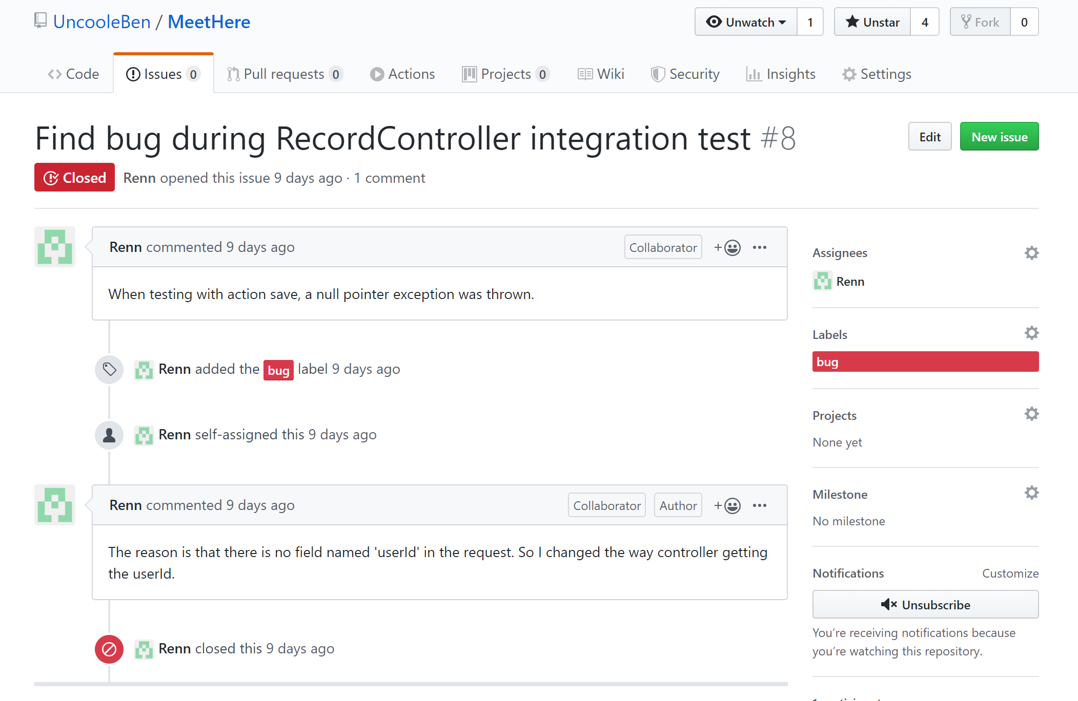
缺陷报告
Via GitHub Issues

Slide 22
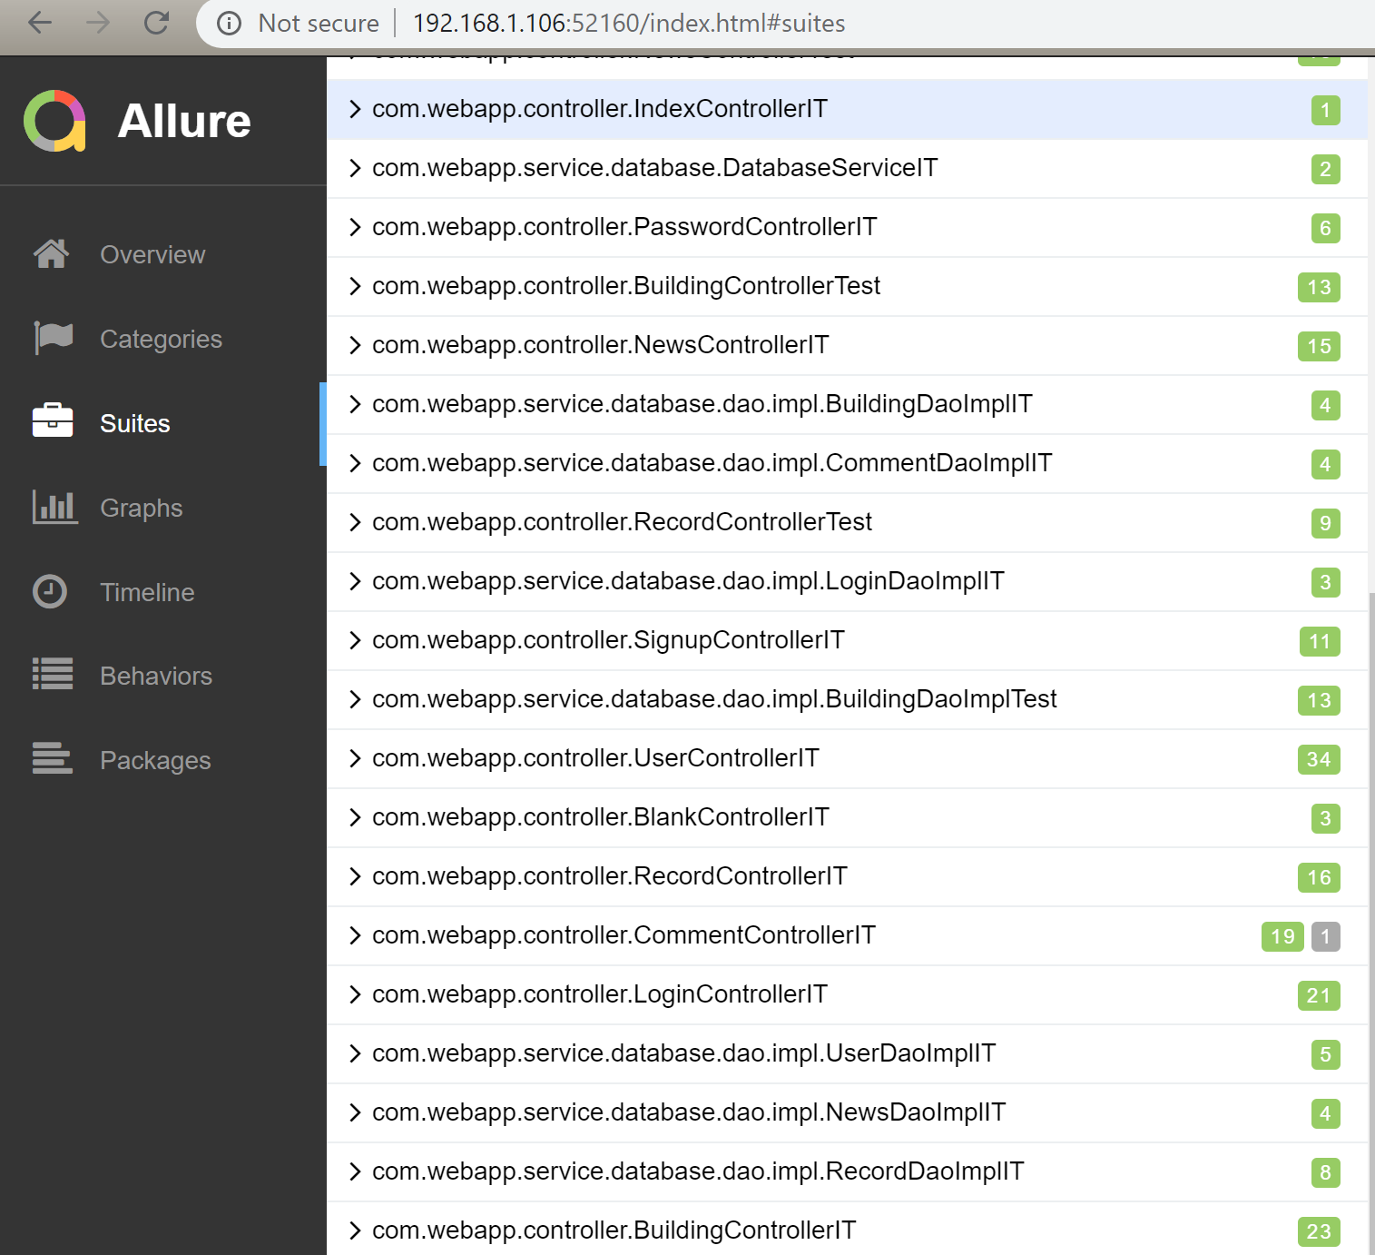
集成测试结果
Allure报告

Slide 23
集成测试总结
自动化测试
Setup与TearDown
测试时间成本降低，但是配置环境复杂
基于空表的测试需要添加数据库表项

Slide 24
系统测试
彭钧涛 李尚真

Slide 25
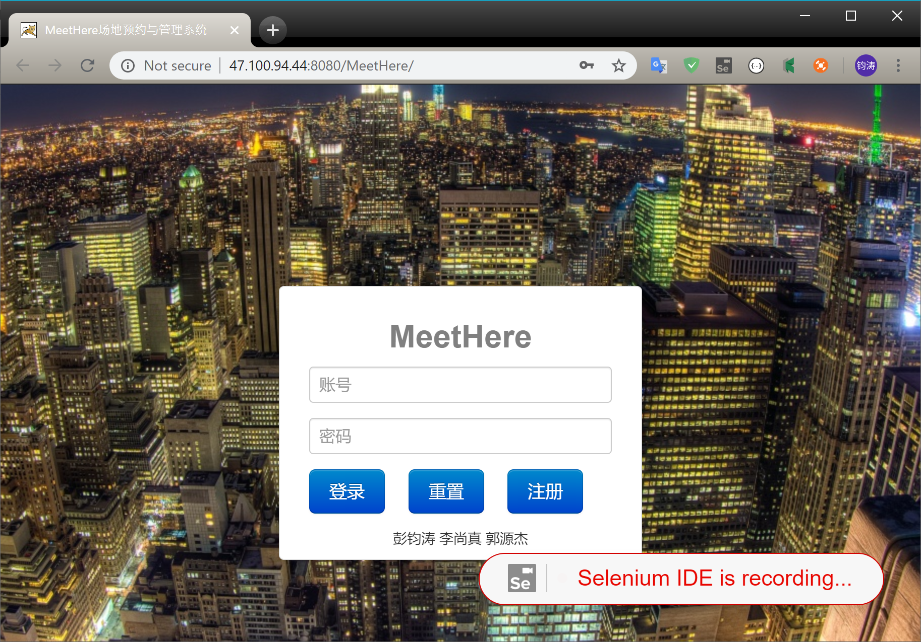
设计思想
基于Selenium的自动化测试
通过自动化的录制回放工具，模拟用户和浏览器前端的点击互动

Slide 26
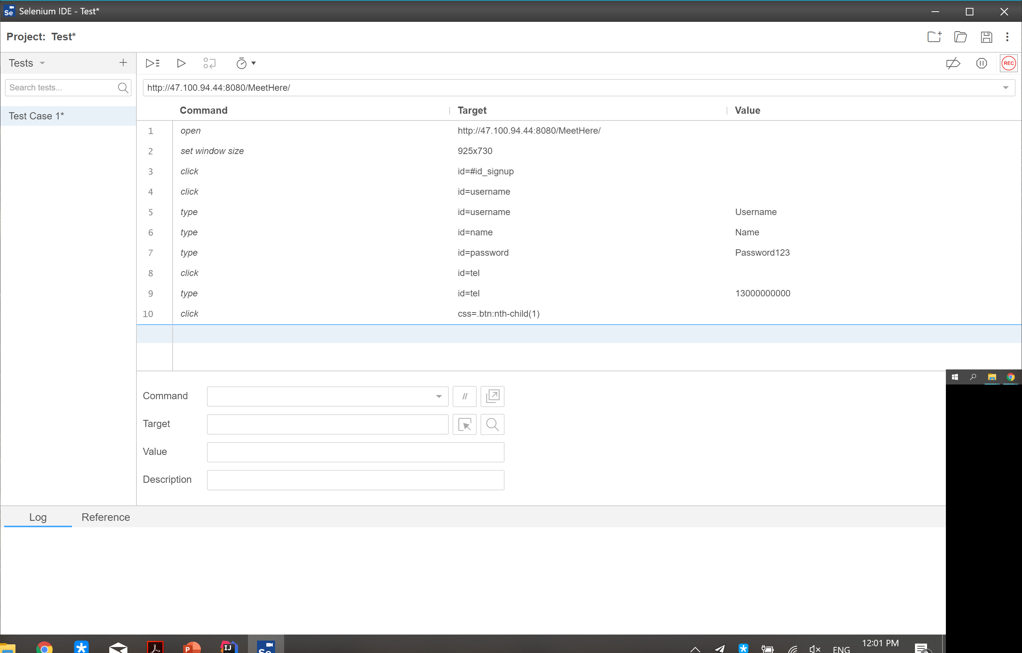
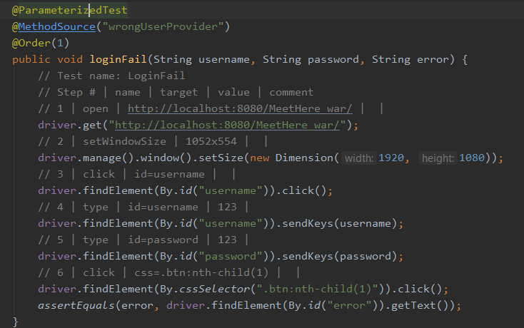
使用工具
Selenium IDE
用于录制前端互动操作
ChromeDriver + Selenium WebDriver
用于将录制的操作通过java代码回放在Chrome浏览器中
JUnit
用于判断测试结果

Slide 27
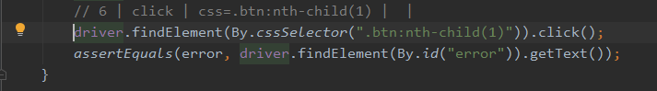
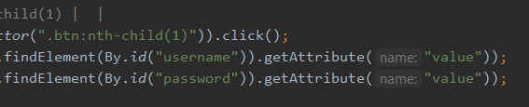
难点
HTML元素的获取
没有指定id的元素默认通过CSS样式获取很容易出错
填充内容的获取
Input tag内容和标签内容获取方式有所不同

Slide 28
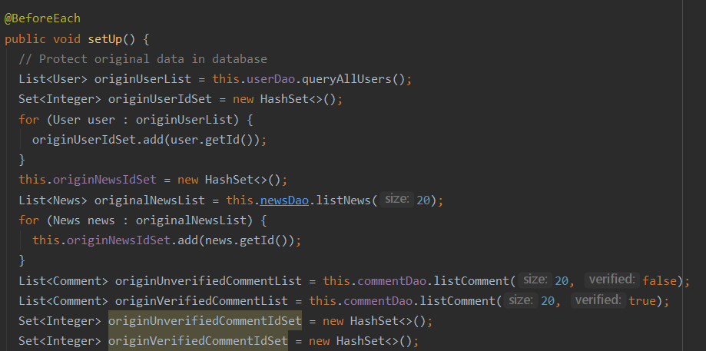
难点
测试准备阶段
部分测试准备代码需要基于空表

Slide 29
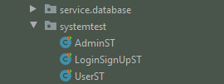
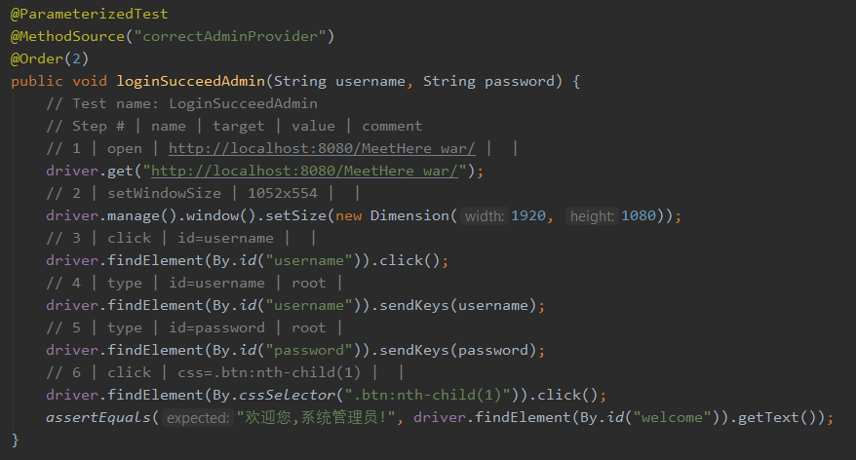
系统测试脚本展示
示例：测试管理员成功登录
填写用户名密码
断言登录成功后
页面出现欢迎文字

Slide 30
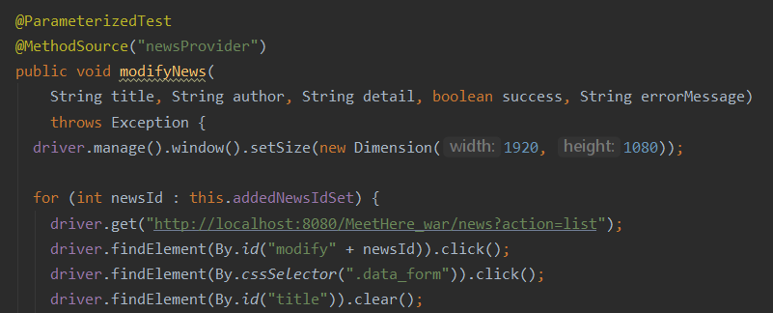
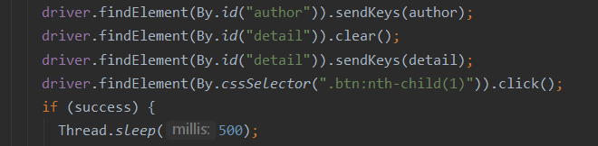
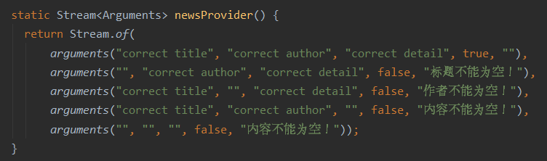
系统测试脚本展示
示例：测试修改新闻
设定窗口大小，否则无法按按钮
让线程休眠一段时间

Slide 31
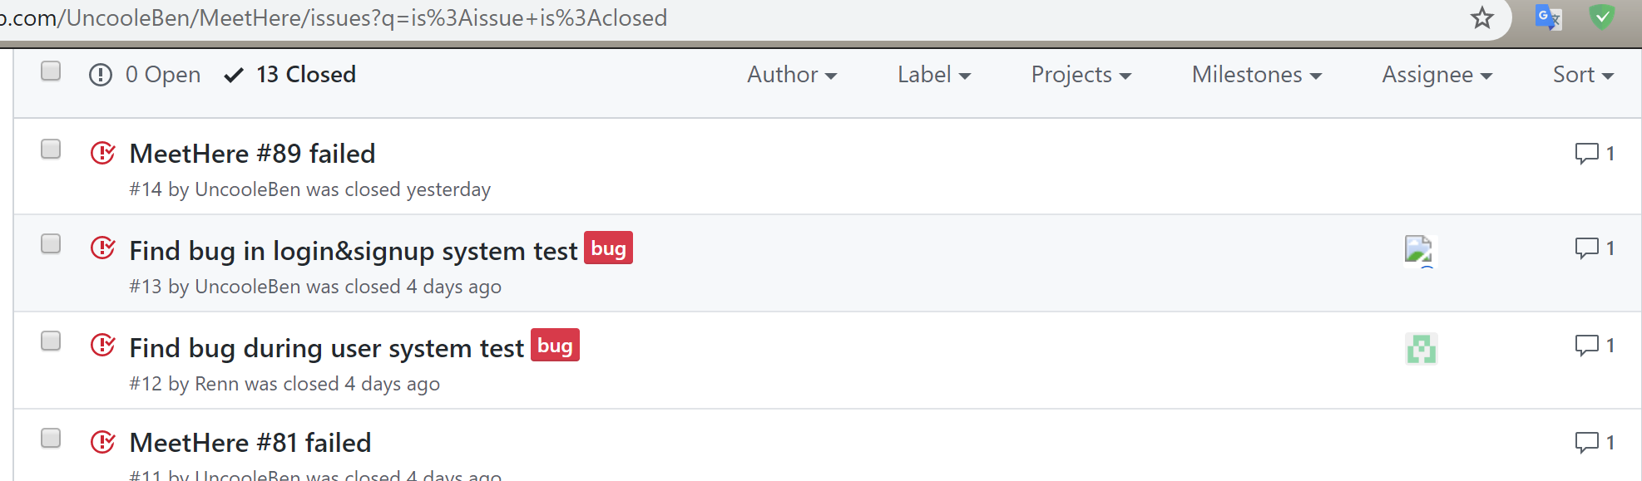
缺陷报告
Via GitHub Issues

Slide 32
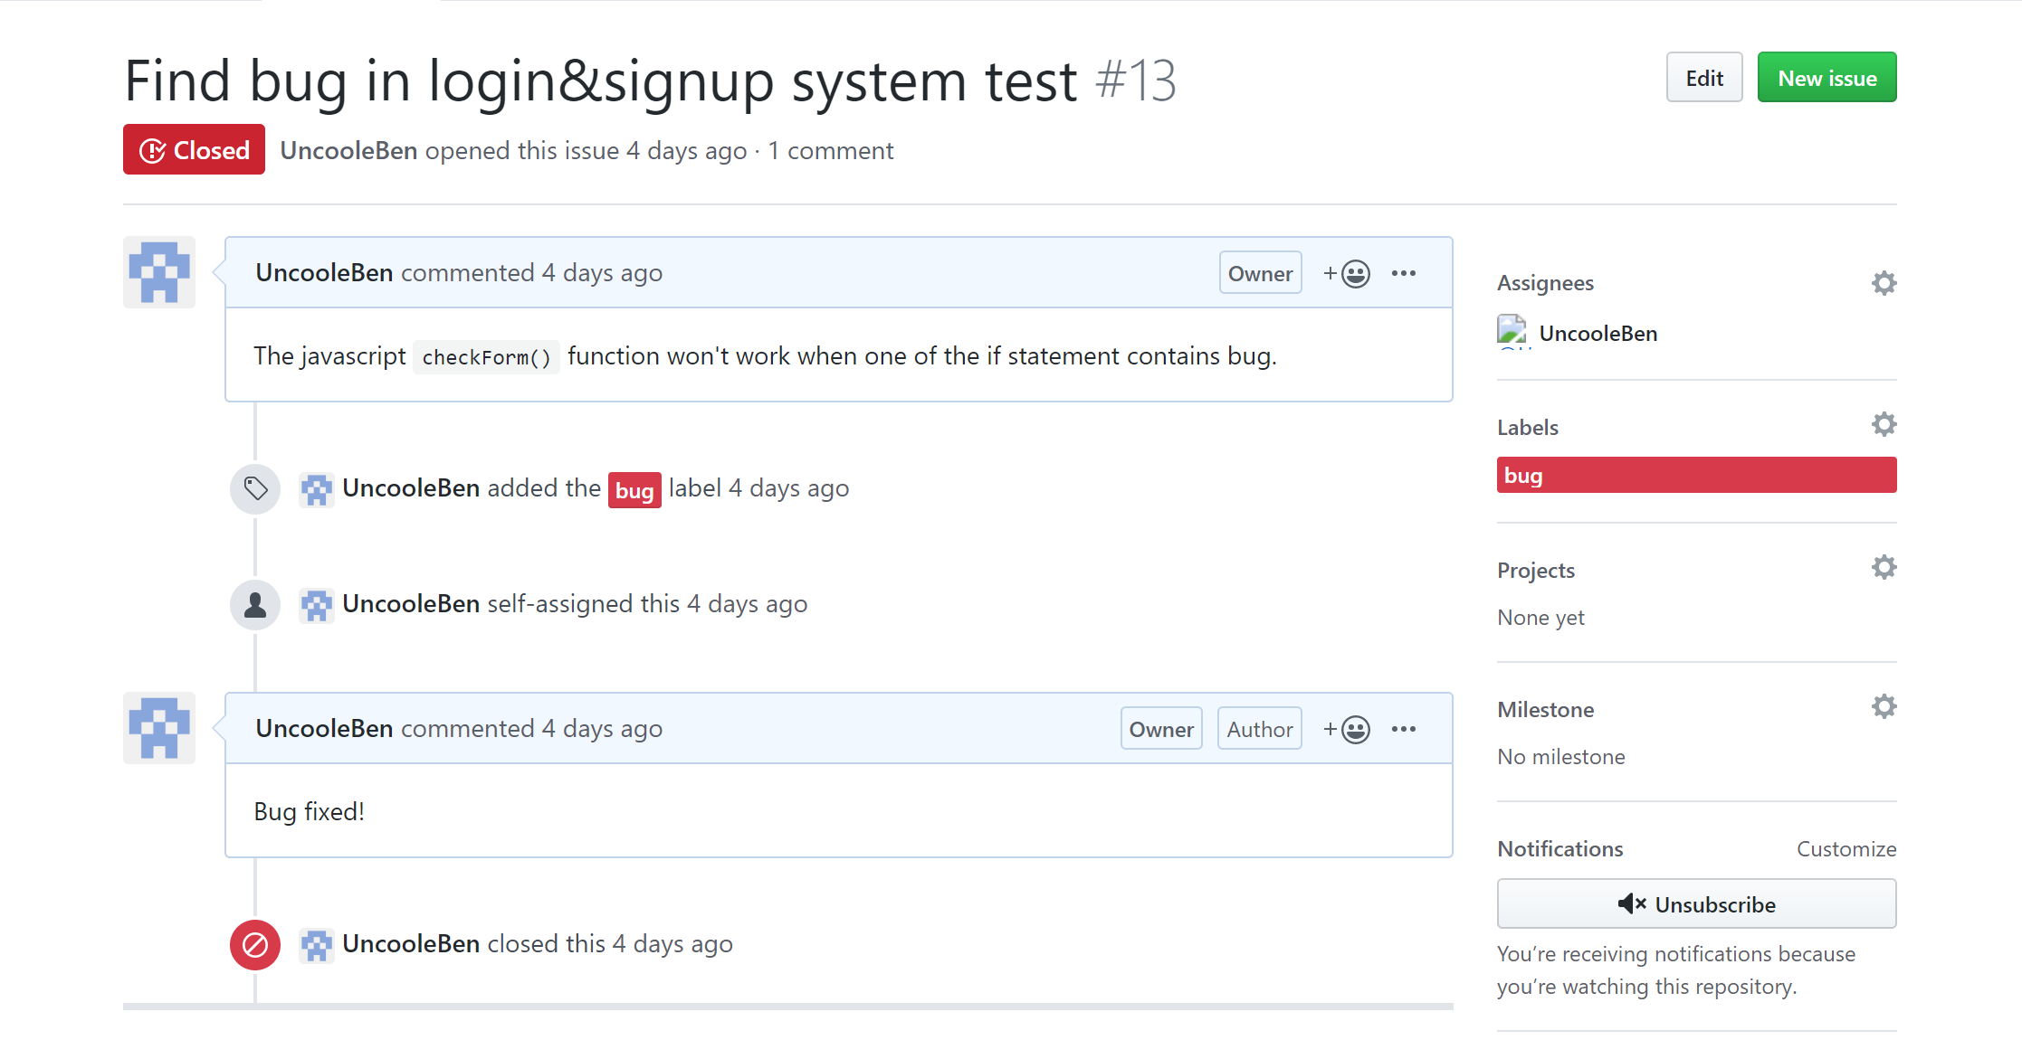
缺陷报告
Via GitHub Issues

Slide 33
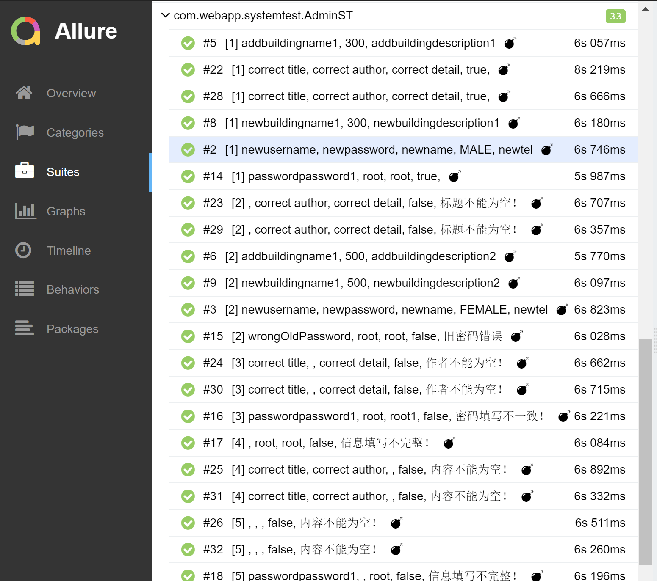
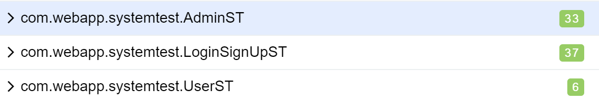
系统测试结果
Allure报告

Slide 34
系统测试总结
自动化测试
无法测试安全性
测试时间成本降低，但是配置环境复杂
非法输入由JS屏蔽，但是无法阻止直接通过Chrome Console发送的非法请求

Slide 35
性能测试
彭钧涛 李尚真

Slide 36
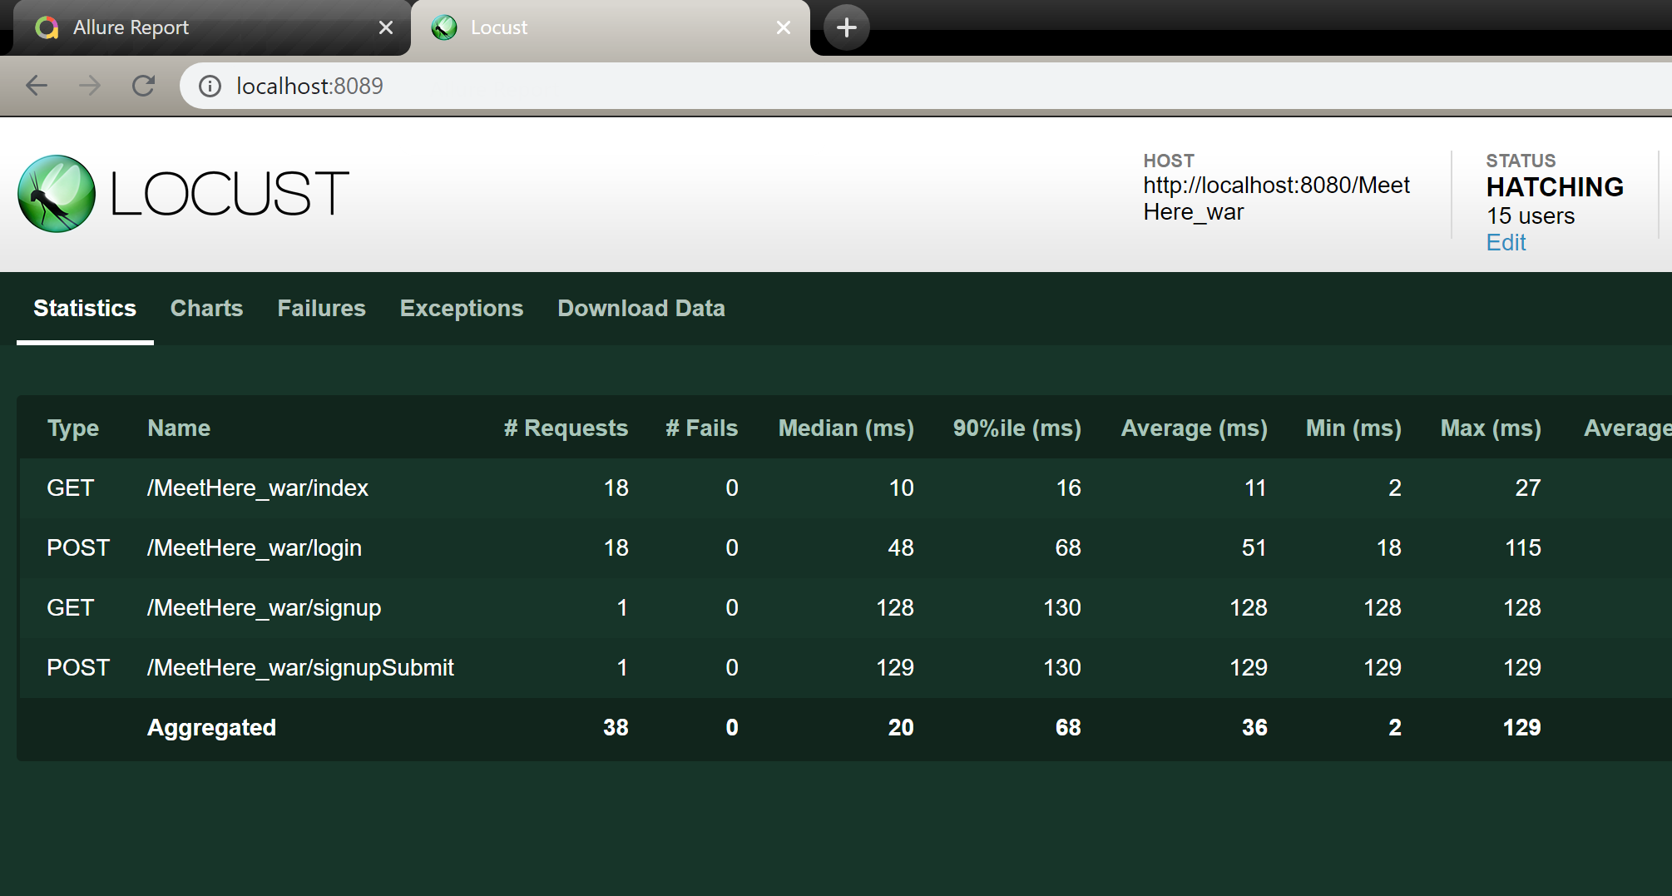
设计思想
基于Locust的压力测试
一个基于Python脚本的压力测试工具

Slide 37
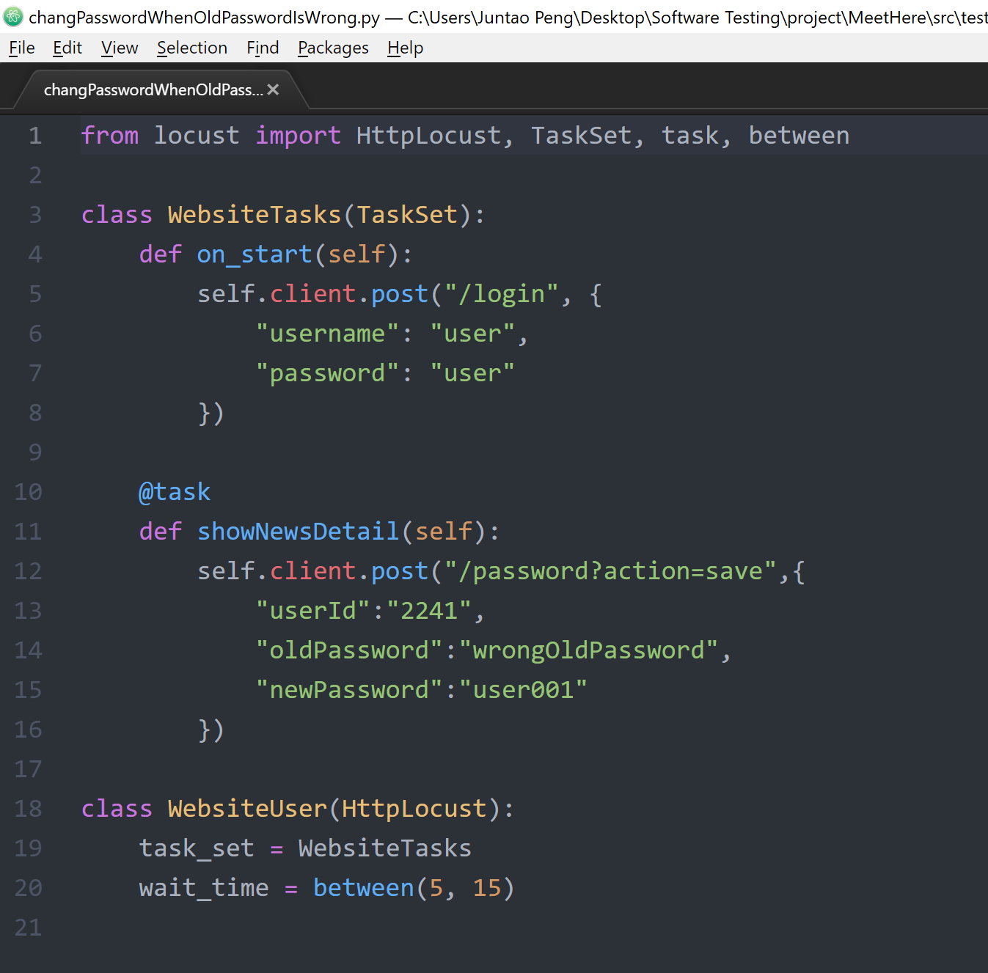
使用工具
Locust
一个基于Python脚本的压力测试工具
Python
用于编写测试脚本

Slide 38
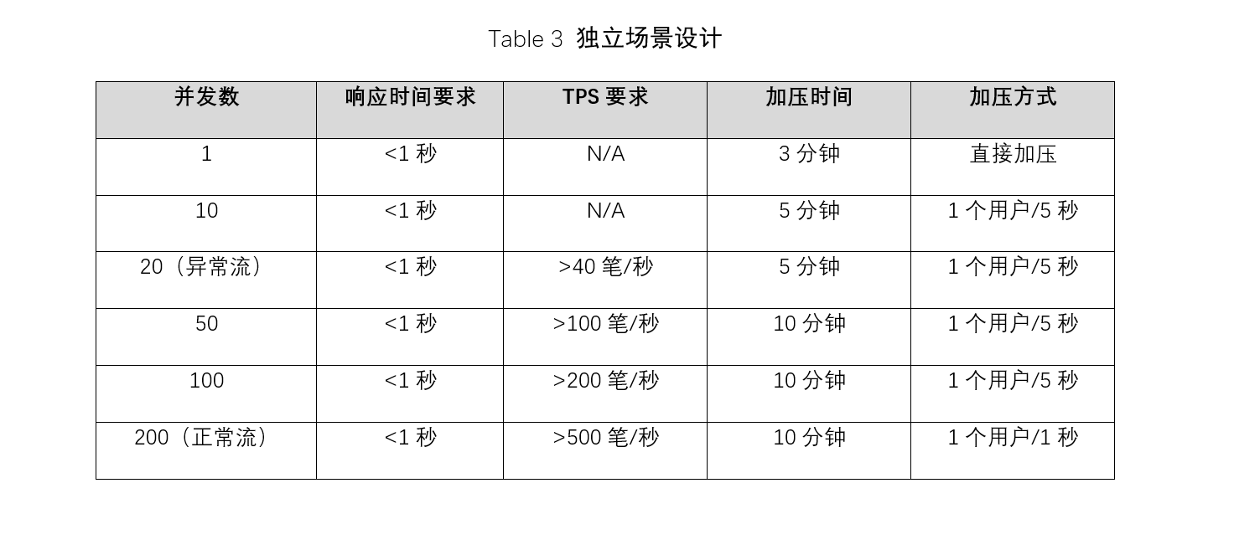
难点
加压时间的计算
没有实际生产经验

Slide 39
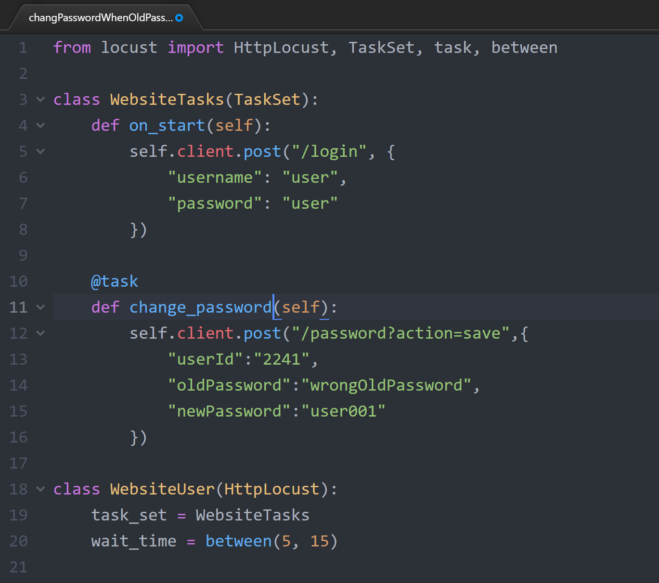
性能测试脚本展示
示例：更改密码
填写旧密码、新密码

Slide 40
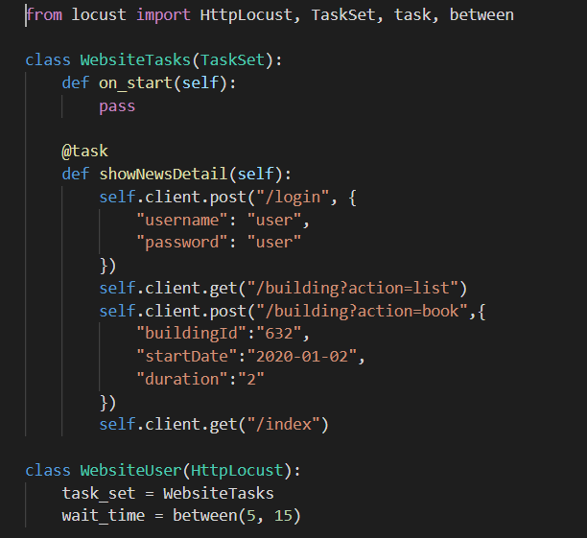
性能测试脚本展示
示例：混合场景-预约场馆
从用户登录到用户退出

Slide 41
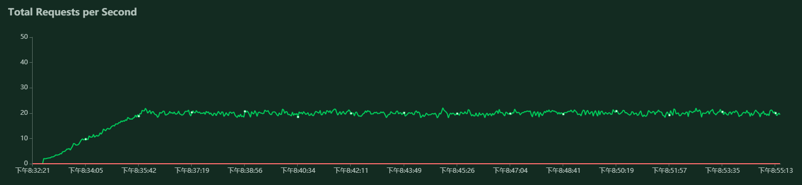
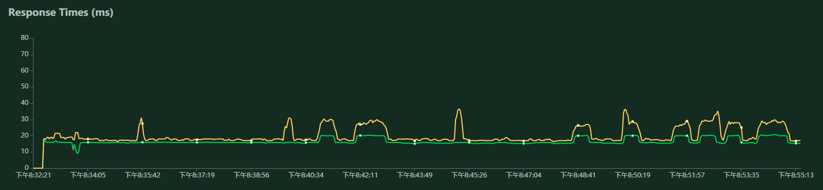
性能测试结果
Locust Chart

Slide 42
性能测试总结
测试开始日期 | 2019.12.30
测试结束日期 | 2020.01.01
提交缺陷数 | 1
延期/未解决缺陷数 | 0
拒绝缺陷数 | 0
总测试场景 | 8个独立场景+5个混合场景
执行场景数 | 8个独立场景+5个混合场景
场景执行率 | 100%
缺陷率（%） | 7.7% （十三分之一）
投入人数 | 2
系统上线建议 | 部分页面随加压响应时间上升需改进

Slide 43
项目演示

Slide 44
谢谢大家！

